Slide 1
Mysql知识分享
-------崔冬青

Slide 2
存储引擎
Innodb：目前MySQL版本的默认存储引擎，支持事务，支持行级锁，默认情况下表结构单独形成一个文件，表数据则统一在ibdata1文件中
MyISAM：老版本MySQL的默认存储引擎，不支持事务，表级锁，但由于表创建的时候会创建独立的三个文件（表定义，数据，索引），所以适合文件级的迁移；另外，查询全表count(*)是直接从统计资料获取，所以速度非常快
Memory：数据存储在内存中，保证极高的数据存取速度，但关闭或者崩溃后数据会丢失，一般都用redis代替

Slide 3
Innodb支持事务
CREATE TABLE `test` ( `id` int(11) NOT NULL, `name` varchar(20) DEFAULT NULL, PRIMARY KEY (`id`))
ENGINE=InnoDB DEFAULT CHARSET=utf8
mysql> begin; ##开始一个事务
Query OK, 0 rows affected (0.00 sec)
mysql> update test set name='1a' where id=1;
Query OK, 1 row affected (0.00 sec)
Rows matched: 1 Changed: 1 Warnings: 0
Commit;
在另一个连接中看到的数据
执行提交之前：
mysql> select * from test;
+----+------+
| id | name |
+----+------+
| 1 | 11 |
执行提交之后：
mysql> select * from test;
+----+------+
| id | name |
+----+------+
| 1 | 1a |

Slide 4
Myisam不支持事务
CREATE TABLE `test3` ( `id` int(11) NOT NULL, `name` varchar(10) DEFAULT NULL, PRIMARY KEY (`id`))
ENGINE=MyISAM DEFAULT CHARSET=utf8
mysql> begin;
Query OK, 0 rows affected (0.00 sec)
mysql> update test3 set name='1a' where id=1;
Query OK, 1 row affected (0.00 sec)
Rows matched: 1 Changed: 1 Warnings: 0
在另一个连接中看到的数据
mysql> select * from test3;
+----+------+
| id | name |
+----+------+
| 1 | 1a |

Slide 5
Memory表数据持久化
create table test4(id int primary key,name varchar(10)) engine=memory
插入数据：
insert into test4 values(1,'a')
insert into test4 values(2,'b')
数据库重启：
[root@mysql bin]# service mysql restart
Shutting down MySQL....[ OK ]
Starting MySQL...[ OK ]
数据库重启之前：
mysql> select * from test4;
+----+------+
| id | name |
+----+------+
| 1 | a |
| 2 | b |
+----+------+
数据库重启之后：
mysql> select * from test4;
Empty set (0.00 sec)

Slide 6
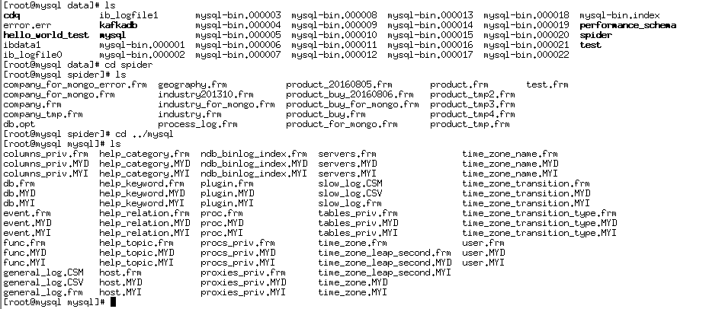
MySQL基本文件结构

Slide 7
MySQL常用参数配置
max_connections = 1000: 允许同时连接的最大连接数(show processlist评估)
key_buffer_size= 512M：指定索引缓冲区的大小(针对Myisam表，通常设置key_reads(需硬盘读取索
引值) / key_read_requests(索引读取请求数)两个参数的比值<1/1000，说明索引缓冲区的命中率高；对主要是Myisam表结构的数据库，一般推荐配置为25%的系统内存)
query_cache_size=64M：查询结果缓存在内存中，对相同SQL语句的查询直接从缓存中获取（不易过大，
命中检测和失效检测都依赖内部的全局锁，会导致系统等待，通过Qcache_free_memory 、 Qcache_hits 、 Qcache_inserts 动态调节）
read_buffer_size = 16M：为每个顺序扫描Myisam表（全表扫描）的连接分配的内存空间，同时也为innodb的nested queries缓存结果，不宜过大
read_rnd_buffer_size= 4M：为每个索引扫描的Myisam表的而连接分配的内存空间，减少磁盘读写，不宜过大
sort_buffer_size= 64M：为每个排序操作分配内存操作空间，加速order by, group by等排序操作
innodb_buffer_pool_size= 2048M：同key_buffer_size(针对innodb表，推荐为内存50%)
innodb_flush_log_at_trx_commit = 2：事务提交写入日志缓存，每秒flush到硬盘（提升写速度）
innodb_log_buffer_size= 8M：innodb事务日志缓存，大小取决于是否有事务会修改大量的数据
innodb_lock_wait_timeout = 50：innodb锁等待超时时间
innodb_thread_concurrency：线程并发数，并发用户数<64时，设置为0，负载较高时可以设置为100
innodb_data_file_path = ibdata1:300M:autoextend：设置自动扩展大小

Slide 8
MySQL常用参数配置
slave-skip-errors = all（错误）：忽略了所有同步错误，但有可能主从数据已经不一致
replicate-ignore-db= mysql：主从复制去掉系统库复制
replicate-do-db= esn_file：主从复制指定要复制的库
character-set-server= utf8：指定默认字符集
collation-server= utf8_unicode_ci：指定排序和字符串对比规则（大小写不敏感）
mysql> select case when 'a'='A' then 1 else 0 end;
+-------------------------------------+
| case when 'a'='A' then 1 else 0 end |
+-------------------------------------+
| 1 |
+-------------------------------------+
1 row in set (0.00 sec)

Slide 9
Query_cache_size的作用
第二次查询：
mysql> select count(*) from company;
+----------+
| count(*) |
+----------+
| 1975966 |
+----------+
1 row in set (0.00 sec)
第三次查询：
mysql> select count(*) from company;
+----------+
| count(*) |
+----------+
| 1975966 |
+----------+
1 row in set (0.00 sec)
第二次查询：
mysql> select SQL_NO_CACHE count(*) from company;
+----------+
| count(*) |
+----------+
| 1975966 |
+----------+
1 row in set (0.48 sec)
第三次查询：
mysql> select SQL_NO_CACHE count(*) from company;
+----------+
| count(*) |
+----------+
| 1975966 |
+----------+
1 row in set (0.48 sec)

Slide 10
MySQL实例部署
单节点部署
优势：管理简单，读取数据没有延迟可能
劣势：数据高可用性低，实例崩溃之后不能应急切换
一主一从部署(master-slave)
优势：可实现读写分离，或者将部分耗资源的读应用直接连到从库，主库崩溃时可以应急切换备库为主库
劣势：切换到从库的读操作可能会有延迟可能，读写分离对程序应用不透明
一主多从部署(master-slaves)
优势：可实现读写分离，或者将部分读应用分配到不同的从库上，主库崩溃是可以应急切换其中的一个备库作为主库
劣势：切换到从库的读操作可能会有延迟可能，读写分离对程序应用不透明；管理相对复杂
多主多从部署(分库分表)
利用分库分表实现部分数据在多个主库上存放，而每个主库后都连接从库
优势：可实现读写分离，或者将部分读应用分配到不同的从库上，主库崩溃是可以应急切换其中的一个备库作为主库；写操作也可分布到不同的服务器上，最大化实现负载均衡
劣势：切换到从库的读操作可能会有延迟可能，程序应用需要实现读写分离和负载均衡；管理相当复杂
中间件+多主多从部署（集群部署）
在多主多从的基础上增加中间件，使得程序应用对数据库操作透明
优势：负载均衡，分库分表，读写分离，单点故障自动切换，符合集群部署的概念
劣势：后台管理相对复杂，对中间件的稳定性要求较高

Slide 11
目前的数据库架构

Slide 12
Explain执行计划
mysql> explain select count(*) from company_tmp;
+----+-------------+-------------+------+---------------+------+---------+------+---------+-------+
| id | select_type | table | type | possible_keys | key | key_len | ref | rows | Extra |
+----+-------------+-------------+------+---------------+------+---------+------+---------+-------+
| 1 | SIMPLE | company_tmp | ALL | NULL | NULL | NULL | NULL | 1901770 | |
+----+-------------+-------------+------+---------------+------+---------+------+---------+-------+
Id列：表示执行顺序，值越大则优先级越高；值相同则从上而下执行
Type列：表示访问类型，性能从低到高依次是：ALL->index->range->ref->eq_ref->const,system->NULL
ALL：Full Table Scan， MySQL将遍历全表以找到匹配的行
index：Full Index Scan，index与ALL区别为index类型只遍历索引树
range：索引范围扫描，对索引的扫描开始于某一点，返回匹配值域的行，常见于between、<、>等的查询
ref：非唯一性索引扫描，返回匹配某个单独值的所有行。常见于使用非唯一索引和唯一索引的非唯一前缀进行的查找
eq_ref：唯一性索引扫描，对于每个索引键，表中只有一条记录与之匹配。常见于主键或唯一索引扫描

Slide 13
Explain执行计划
const、system：当MySQL对查询某部分进行优化，并转换为一个常量时，使用这些类型访问。如将主键置于where列表中，MySQL就能将该查询转换为一个常量
NULL：MySQL在优化过程中分解语句，执行时甚至不用访问表或索引
possible_keys列：表示MySQL能使用哪个索引在表中找到行，查询涉及到的字段上若存在索引，则该索引将被列出，但不一定被查询使用
Key列：表示MySQL在查询中实际使用的索引，若没有使用索引，显示为NULL
key_len列：表示索引中使用的字节数，可通过该列计算查询中使用的索引的长度
Ref列：表示上述表的连接匹配条件，即哪些列或常量被用于查找索引列上的值
Rows列：表示MySQL根据表统计信息及索引选用情况，估算的找到所需的记录所需要读取的行数

Slide 14
Explain执行计划
Extra列：包含不适合在其他列中显示但十分重要的额外信息
Using index：该值表示相应的select操作中使用了覆盖索引（Covering Index）
Using where：表示MySQL服务器在存储引擎收到记录后进行“后过滤”
Using temporary：表示MySQL需要使用临时表来存储结果集，常见于排序和分组查询
Using filesort： MySQL中无法利用索引完成的排序操作称为“文件排序”

Slide 15
Explain执行计划举例和优化(1)
优化规则1：尽可能消除全表扫描，除非表数据量是在万条一下
CREATE TABLE `company_tmp` (
`cid` int(11) DEFAULT NULL,
`cname` varchar(500) DEFAULT NULL) ENGINE=InnoDB DEFAULT CHARSET=utf8
mysql> explain select count(*) from company_tmp;
+----+-------------+-------------+------+---------------+------+---------+------+---------+-------+
| id | select_type | table | type | possible_keys | key | key_len | ref | rows | Extra |
+----+-------------+-------------+------+---------------+------+---------+------+---------+-------+
| 1 | SIMPLE | company_tmp | ALL | NULL | NULL | NULL | NULL | 1901770 | |
+----+-------------+-------------+------+---------------+------+---------+------+---------+-------+
mysql> select count(*) from company_tmp;
+----------+
| count(*) |
+----------+
| 1968362 |
+----------+
1 row in set (0.73 sec)

Slide 16
Explain执行计划举例和优化(1)
对count(*)而言增加主键的方式可以确保查询仅扫描索引，而不扫描表数据
mysql> alter table company_tmp modify cid int not null primary key;
mysql> explain select count(*) from company_tmp;
+----+-------------+-------------+-------+---------------+---------+---------+------+---------+-------------+
| id | select_type | table | type | possible_keys | key | key_len | ref | rows | Extra |
+----+-------------+-------------+-------+---------------+---------+---------+------+---------+-------------+
| 1 | SIMPLE | company_tmp | index | NULL | PRIMARY | 4 | NULL | 1887930 | Using index |
+----+-------------+-------------+-------+---------------+---------+---------+------+---------+-------------+
1 row in set (0.00 sec)
mysql> select count(*) from company_tmp;
+----------+
| count(*) |
+----------+
| 1968362 |
+----------+
1 row in set (0.32 sec)

Slide 17
Explain执行计划举例和优化(2)
增加适当的索引能提高查询的速度，但增加索引需要遵循一定的基本规则：
加在where条件上
加在表之间join的键值上
如果查询范围是少量字段，可以考虑增加覆盖索引（仅走索引）
有多个查询条件时，考虑增加复合索引，并把最常使用的字段放在索引前面
不要将索引加在区别率不高的字段上
字段上增加函数，则字段上的索引用不了，需考虑改变写法

Slide 18
Explain执行计划举例和优化(2)
Where条件上增加索引效果对比（加了索引）：
mysql> explain select SQL_NO_CACHE count(*) from company_tmp where cname='丹东汇合实业有限公司';
+----+-------------+-------------+------+---------------------+---------------------+---------+-------+------+-------------+
| id | select_type | table | type | possible_keys | key | key_len | ref | rows | Extra |
+----+-------------+-------------+------+---------------------+---------------------+---------+-------+------+-------------+
| 1 | SIMPLE | company_tmp | ref | idx_company_t_union | idx_company_t_union | 768 | const | 2 | Using where |
+----+-------------+-------------+------+---------------------+---------------------+---------+-------+------+-------------+
mysql> select SQL_NO_CACHE count(*) from company_tmp where cname='丹东汇合实业有限公司';
+----------+
| count(*) |
+----------+
| 2 |
+----------+
1 row in set (0.00 sec)
（未加索引）：
----+-------------+-------------+------+---------------+------+---------+------+---------+-------------+
| id | select_type | table | type | possible_keys | key | key_len | ref | rows | Extra |
+----+-------------+-------------+------+---------------+------+---------+------+---------+-------------+
| 1 | SIMPLE | company_tmp | ALL | NULL | NULL | NULL | NULL | 1957035 | Using where |
+----+-------------+-------------+------+---------------+------+---------+------+---------+-------------+
mysql> select SQL_NO_CACHE count(*) from company_tmp where cname='丹东汇合实业有限公司';
+----------+
| count(*) |
+----------+
| 2 |
+----------+
1 row in set (0.65 sec)

Slide 19
Explain执行计划举例和优化(2)
关联键值上增加索引效果对比
mysql> select count(*) from company_tmp a inner join company b on a.cname=b.cname；
+----------+
| count(*) |
+----------+
| 2069261 |
+----------+
1 row in set (48.30 sec)
mysql> create index idx_company_t_cname on company_tmp(cname);
mysql> select count(*) from company_tmp a inner join company b on a.cname=b.cname;
+----------+
| count(*) |
+----------+
| 2069261 |
+----------+
1 row in set (10.13 sec)

Slide 20
Explain执行计划举例和优化(2)
区别率不高的status字段
mysql> select count(*) from company_tmp force index(idx_company_status) where status=‘active';
+----------+
| count(*) |
+----------+
| 1968300 |
+----------+
1 row in set (2.95 sec)
+----+-------------+-------------+------+---------------------+------+---------+------+---------+-------------+
| id | select_type | table | type | possible_keys | key | key_len | ref | rows | Extra |
+----+-------------+-------------+------+---------------------+------+---------+------+---------+-------------+
| 1 | SIMPLE | company_tmp | ALL | idx_company_t_status | NULL | NULL | NULL | 1957035 | Using where |
+----+-------------+-------------+------+---------------------+------+---------+------+---------+-------------+
mysql> select count(*) from company_tmp where status=‘active’;
+----------+
| count(*) |
+----------+
| 1968362 |
+----------+
1 row in set (0.69 sec)

Slide 21
Explain执行计划举例和优化(2)
MySQL不使用字段上有函数的索引
SELECT m.id,m.user_type,m.user_id,m.email,m.name,m.avatar,m.first_letter,m.nickname,m.sourse, m.pinyin,m.short_pinyin,m.init_process,m.actived,m.default_qz,m.quick_help,m.group_exist,m.created, m.updatetime,mp.qz_id,mp.cid,mp.status,mp.lock_reason,mp.created,mp.mp_dept_id dept_id,mp.mp_duty duty, me.birthday FROM `qz_member` AS `m` LEFT JOIN `qz_member_extension` AS `me` ON `m`.`id` = me.member_id LEFT JOIN `qz_member_mapping` AS `mp` ON `mp`.`member_id` = me.member_id WHERE (`mp`.`qz_id` = '26348') AND ( `mp`.`status` = '0' ) AND (DATE_FORMAT(me.birthday,'%c-%d') IN ('1-07'));
解决办法是在qz_member_extension上再创建一个单独存储月和日期的字段并创建索引，这样查询就可以走这个字段的索引，效率能大大提高（预上线环境已验证)。
alter table qz_member_extension add birthday_md varchar(10) null comment '生日月份和日期' create index idx_qme on qz_member_extension(birthday_md)

Slide 22
Explain执行计划举例和优化(3)
优化规则3：去掉不影响查询结果的表
SELECT COUNT(F.member_id) AS nums FROM `qz_followed` AS `F` JOIN `qz_member` AS `M` ON `F`.`member_id` = M.id JOIN `qz_member_mapping` AS `MP` ON `M`.`id` = MP.member_id WHERE (`F`.`follow_id` = '445947') AND ( `F`.`follow_type` = '10' ) AND ( `MP`.`qz_id` = '26164' ) AND ( `MP`.`status` = '0' ) AND ( `MP`.`cid` = '1' );
去掉多余的表qz_member，效率提高10倍以上
SELECT COUNT(F.member_id) AS nums
FROM `qz_followed` AS `F` JOIN `qz_member_mapping` AS `MP` ON `F`.`member_id` = MP.member_id
WHERE (`F`.`follow_id` = '445947')
AND ( `F`.`follow_type` = '10' )
AND ( `MP`.`qz_id` = '26164' )
AND ( `MP`.`status` = '0' )
AND ( `MP`.`cid` = '1' );

Slide 23
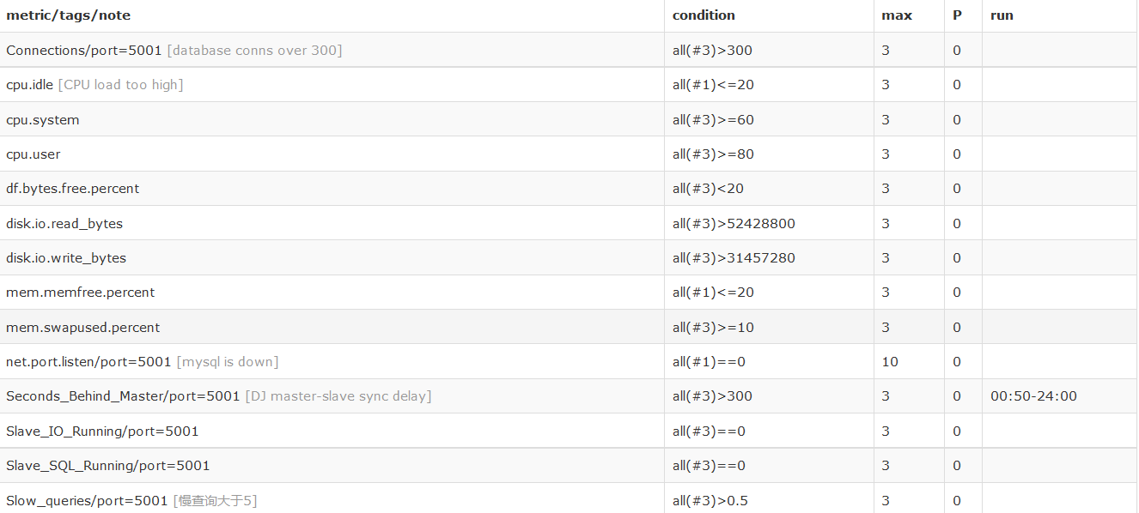
MySQL监控(1)

Slide 24
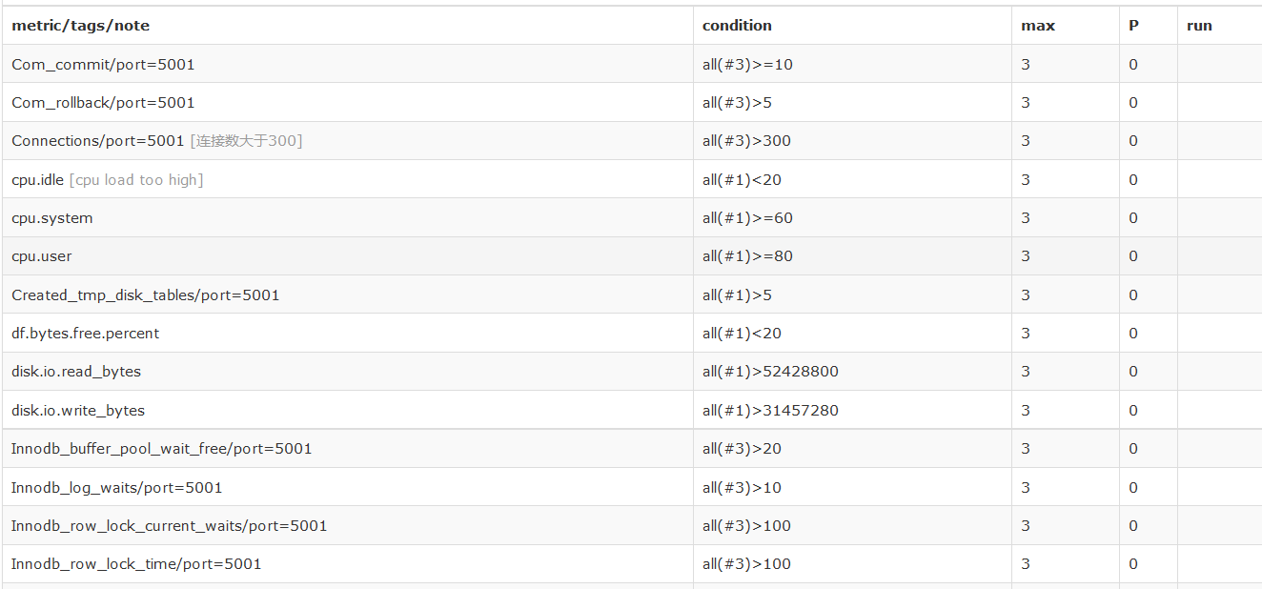
Mysql监控(2)

Slide 25
Mysql慢查询
# Time: 160816 12:04:15
# User@Host: root[root] @ [117.122.208.4]
# Query_time: 15.820842 Lock_time: 0.000106 Rows_sent: 999 Rows_examined: 1005
SET timestamp=1471320255;
SELECT * FROM product_for_mongo where product_id>(select begin_id from process_log where info='product load mongo');
# Time: 160816 12:19:22
# User@Host: root[root] @ [117.122.208.4]
# Query_time: 17.683782 Lock_time: 0.000074 Rows_sent: 999 Rows_examined: 1005
SET timestamp=1471321162;
SELECT * FROM product_for_mongo where product_id>(select begin_id from process_log where info='product load mongo');
# Time: 160816 12:36:16
# User@Host: root[root] @ [117.122.208.4]
# Query_time: 12.544257 Lock_time: 0.000156 Rows_sent: 721 Rows_examined: 727
SET timestamp=1471322176;
SELECT * FROM product_for_mongo where product_id>(select begin_id from process_log where info='product load mongo');
My.cnf中配置：
slow_query_log= on #开启
slow_query_log_file = /server/mysql/slow.log #文件位置
long_query_time= 2 #2秒以上的语句被记录

Slide 26
Mysql Innodb锁机制
Innodb的锁定则是通过在指向数据记录的第一个索引键之前和最后一个索引键之后的空域空间上标记锁定信息而实现
意向锁的作用就是当一个事务在需要获取资源锁定的时候，如果遇到自己需要的资源已经被排他锁占用的时候，该事务可以需要锁定行的表上面添加一个合适的意向锁
对于insert、update、delete，InnoDB会自动给涉及的数据加排他锁（X）；对于一般的Select语句，InnoDB不会加任何锁，事务可以通过以下语句给显示加共享锁或排他锁。
共享锁： SELECT ... LOCK IN SHARE MODE;
排他锁： SELECT ... FOR UPDATE;

Slide 27
Mysql Innodb锁查看
Innodb_locks表包含请求锁定但还没有获取到，和已经锁定了资源并正在阻止其他事务的innodb事务
Innodb_trx表可查看所有正在运行的innodb事务和目前的状态
Innodb_lock_waits表可查看当前锁等待的情况
mysql> begin;
Query OK, 0 rows affected (0.00 sec)
mysql> update test_innodb_lock set name='1b' where id=1;
Query OK, 1 row affected (0.00 sec)
Rows matched: 1 Changed: 1 Warnings: 0
mysql> update test_innodb_lock set name='11c' where id=1;
锁等待

Slide 28
Mysql Innodb锁查看
mysql> select * from information_schema.innodb_locks;
| lock_id | lock_trx_id | lock_mode | lock_type | lock_table | lock_index | lock_space | lock_page | lock_rec | lock_data |
+--------------------+-------------+-----------+-----------+--------------------------+------------+------------+-----------+----------+-------------------+
| 1173A0F:0:294974:2 | 1173A0F | X | RECORD | `cdq`.`test_innodb_lock` | `idx_tmp` | 0 | 294974 | 2 | 1, 0x000002A443F4 |
| 1173A0C:0:294974:2 | 1173A0C | X | RECORD | `cdq`.`test_innodb_lock` | `idx_tmp` | 0 | 294974 | 2 | 1, 0x000002A443F4 |
mysql> select trx_id,trx_state,trx_started,trx_requested_lock_id,trx_wait_started,trx_mysql_thread_id,trx_query,trx_rows_locked from information_schema.innodb_trx;
+---------+-----------+---------------------+-----------------------+---------------------+---------------------+---------------------------------------------------+-----------------+
| trx_id | trx_state | trx_started | trx_requested_lock_id | trx_wait_started | trx_mysql_thread_id | trx_query | trx_rows_locked |
+---------+-----------+---------------------+-----------------------+---------------------+---------------------+---------------------------------------------------+-----------------+
| 1173A0F | LOCK WAIT | 2016-08-30 11:11:42 | 1173A0F:0:294974:2 | 2016-08-30 11:11:42 | 2417 | update test_innodb_lock set name='11c' where id=1 | 1 |
| 1173A0C | RUNNING | 2016-08-30 11:08:12 | NULL | NULL | 2416 | NULL | 3 |

Slide 29
Mysql Innodb锁查看
mysql> select * from information_schema.innodb_lock_waits;
+-------------------+--------------------+-----------------+--------------------+
| requesting_trx_id | requested_lock_id | blocking_trx_id | blocking_lock_id |
+-------------------+--------------------+-----------------+--------------------+
| 1173A12 | 1173A12:0:294974:2 | 1173A0C | 1173A0C:0:294974:2 |
+-------------------+--------------------+-----------------+--------------------+

Slide 30
MySQL死锁的发生
第一个连接：
mysql> begin; #开启事务
mysql> update test set name='3b' where id=3;
Query OK, 1 row affected (0.00 sec)
Rows matched: 1 Changed: 1 Warnings: 0
mysql> update test set name='2c' where id=2;
Query OK, 1 row affected (11.62 sec)
Rows matched: 1 Changed: 1 Warnings: 0
第二个连接：(死锁发生时一般会牺牲其中的一个事务，即回滚该牺牲的事务，释放锁）
mysql> begin;开启事务
mysql> update test set name='2a' where id=2;
Query OK, 1 row affected (0.00 sec)
Rows matched: 1 Changed: 1 Warnings: 0
mysql> update test set name='3c' where id=3;
ERROR 1213 (40001): Deadlock found when trying to get lock; try restarting transaction

Slide 31
MySQL中的死锁信息
Mysql> show engine innodb status;
LATEST DETECTED DEADLOCK
------------------------
160824 13:52:46
*** (1) TRANSACTION:
TRANSACTION 116F5C5, ACTIVE 66 sec starting index read
mysql tables in use 1, locked 1
LOCK WAIT 3 lock struct(s), heap size 376, 2 row lock(s), undo log entries 1
MySQL thread id 42542, OS thread handle 0x7f5ad51dd700, query id 473915 127.0.0.1 root Updating
update test set name='2c' where id=2
*** (1) WAITING FOR THIS LOCK TO BE GRANTED:
RECORD LOCKS space id 0 page no 65583 n bits 72 index `PRIMARY` of table `cdq`.`test` trx id 116F5C5 lock_mode X locks rec but not gap waiting
Record lock, heap no 6 PHYSICAL RECORD: n_fields 4; compact format; info bits 0
0: len 4; hex 80000002; asc ;;
1: len 6; hex 00000116f5c6; asc ;;
2: len 7; hex 4200084006155e; asc B @ ^;;
3: len 2; hex 3261; asc 2a;;

Slide 32
MySQL中的死锁信息
*** (2) TRANSACTION:
TRANSACTION 116F5C6, ACTIVE 37 sec starting index read
mysql tables in use 1, locked 1
3 lock struct(s), heap size 376, 2 row lock(s), undo log entries 1
MySQL thread id 42561, OS thread handle 0x7f5ad724a700, query id 473916 127.0.0.1 root Updating
update test set name='3c' where id=3
*** (2) HOLDS THE LOCK(S):
RECORD LOCKS space id 0 page no 65583 n bits 72 index `PRIMARY` of table `cdq`.`test` trx id 116F5C6 lock_mode X locks rec but not gap
Record lock, heap no 6 PHYSICAL RECORD: n_fields 4; compact format; info bits 0
0: len 4; hex 80000002; asc ;;
1: len 6; hex 00000116f5c6; asc ;;
2: len 7; hex 4200084006155e; asc B @ ^;;
3: len 2; hex 3261; asc 2a;;
*** (2) WAITING FOR THIS LOCK TO BE GRANTED:
RECORD LOCKS space id 0 page no 65583 n bits 72 index `PRIMARY` of table `cdq`.`test` trx id 116F5C6 lock_mode X locks rec but not gap waiting
Record lock, heap no 5 PHYSICAL RECORD: n_fields 4; compact format; info bits 0
0: len 4; hex 80000003; asc ;;
1: len 6; hex 00000116f5c5; asc ;;
2: len 7; hex 41000cc0331803; asc A 3 ;;
3: len 2; hex 3362; asc 3b;;
*** WE ROLL BACK TRANSACTION (2)

Slide 33
数据库备份(方式)
常见的备份方式还是以热备为主，即在系统低峰期的时候，通过Mysqldump的方式将所需要的库（结构+数据+存储过程）备份成文件
建议：
至少保留三天的备份文件
备份文件上传到专用的备份服务器上，避免数据库服务器崩溃
有专门的邮件每天发送确保备份的正常

Slide 34
数据库备份(脚本)
#!/bin/sh
####################################
##date:14:17 2016-3-28
##Author: created by genglei
##Mail:genglei@yonyou.com
##Function: mysql_dump
##Version: 1.1
# #####################################
MYUSER=system
PORT=5001
DB_DATE=$(date +%F)
DB_NAME=$(uname -n)
MYPASS=********
MYLOGIN=" /data/application/mysql/bin/mysql -u$MYUSER -p$MYPASS -P$PORT “
MYDUMP=" /data/application/mysql/bin/mysqldump -u$MYUSER -p$MYPASS -P$PORT -B “
DATABASE=" $($MYLOGIN -e "show databases;" |egrep -vi "information_schema|database|performance_schema|mysql") “
for dbname in $DATABASE do
MYDIR=/server/backup/$dbname
[ ! -d $MYDIR ] && mkdir -p $MYDIR
$MYDUMP $dbname --ignore-table=opsys.user_action|gzip >$MYDIR/${dbname}_${DB_NAME}_${DB_DATE}_sql.gz
Done
find /server/backup/ -type f -name "*.gz" -mtime +3|xargs rm –rf
find /server/backup/* -type d -name "*" -exec rsync -avz {} data_backup:/data/backup/ \;

Slide 35
数据库设计规范
数据库设计总是在数据冗余，操作性能和可扩展性上寻找平衡，目前公认的第三范式设计理念则达成了这三方面的最好平衡，即每个表的字段只包含它本身的属性，如以下：
学生：（学号，姓名，年龄，性别，系别）
系别：（系别，系办地址、系办电话）
课程：Course（课程名称,学分）
选课关系：SelectCourse（学号，课程名称，成绩）
有意义的命名，能基本代表表、字段的含义（尽量避免使用拼音）
字段类型选择决定了占用的空间和访问效率，所以能确定的尽量用固定长度，比如char(3)和varchar(10)；在确定够用的情况下用小范围的类型，比如tinyint和int
尽可能使用not null（可以带default值），null列会轻微影响查询性能
日期类型范围值
日期类型 存储空间 日期格式 日期范围 ------------ --------- --------------------- ----------------------------------------- datetime 8 bytes YYYY-MM-DD HH:MM:SS 1000-01-01 00:00:00 ~ 9999-12-31 23:59:59 timestamp 4 bytes YYYY-MM-DD HH:MM:SS 1970-01-01 00:00:01 ~ 2038 date 3 bytes YYYY-MM-DD 1000-01-01 ~ 9999-12-31
如果可预见的字符数据不会太长，则尽量用varchar类型（最大65535），而避免使用text,blob等类型

Slide 36
单表的合理数据量为小于千万行，当数据量达到千万时要考虑分库分表策略
分表策略常见有以下几种：
直接分成不同的物理表存储：如按月分表cdr201608,cdr201609,cdr201610…
优势：表之前相互独立，互不影响，方便迁移，管理
劣势：编程难度加大，需要动态语句，查询多表数据需要使用union all或者视图
利用表分区partition：使用分区函数
优势：底层结构对应用透明，编程和查询还是面对一个表
劣势：后台管理难度大，如索引重建，历史数据迁移等；且所有数据都是在同一个数据库实例下
利用第三方代理工具，如mycat，使用分区函数
优势：数据可以合理分布在不同的物理数据库上，分担负载；对前端应用透明
劣势：在Mysql的基础上加载了一个代理层软件

Slide 37
常见表分区类型
RANGE分区：基于属于一个给定连续区间的列值，把多行分配给分区
CREATE TABLE employees (
id INT NOT NULL, name VARCHAR(30), dept_id INT NOT NULL
)
partition BY RANGE (dept_id) (
partition p0 VALUES LESS THAN (6), partition p1 VALUES LESS THAN (11),
partition p2 VALUES LESS THAN (16), partition p3 VALUES LESS THAN MAXVALUE
);
mysql> explain partitions select * from employees where dept_id=3;
+----+-------------+-----------+------------+------+---------------+------+---------+------+------+-------------+
| id | select_type | table | partitions | type | possible_keys | key | key_len | ref | rows | Extra |
+----+-------------+-----------+------------+------+---------------+------+---------+------+------+-------------+
| 1 | SIMPLE | employees | p0 | ALL | NULL | NULL | NULL | NULL | 2 | Using where |
+----+-------------+-----------+------------+------+---------------+------+---------+------+------+-------------+
1 row in set (0.00 sec)

Slide 38
常见表分区类型
LIST分区：基于列值匹配一个离散值集合中的某个值来进行选择分区
CREATE TABLE employees2 (
id INT NOT NULL,
name VARCHAR(30),
status int
)
PARTITION BY LIST(status)(
PARTITION p0 VALUES IN (1),
PARTITION p1 VALUES IN (2,3,4),
PARTITION p2 VALUES IN (0)
)
mysql> explain partitions select * from employees2 where status<2;
+----+-------------+------------+------------+------+---------------+------+---------+------+------+-------------+
| id | select_type | table | partitions | type | possible_keys | key | key_len | ref | rows | Extra |
+----+-------------+------------+------------+------+---------------+------+---------+------+------+-------------+
| 1 | SIMPLE | employees2 | p0,p2 | ALL | NULL | NULL | NULL | NULL | 2 | Using where |
+----+-------------+------------+------------+------+---------------+------+---------+------+------+-------------+

Slide 39
常见表分区类型
HASH分区：基于字段值或者字段表达式的Hash算法判断分区
CREATE TABLE employees3 (
id INT NOT NULL,
name varchar(30),
dept_id INT
)
PARTITION BY HASH(dept_id)
PARTITIONS 4;
mysql> explain partitions select * from employees3 where dept_id=3;
+----+-------------+------------+------------+------+---------------+------+---------+------+------+-------------+
| id | select_type | table | partitions | type | possible_keys | key | key_len | ref | rows | Extra |
+----+-------------+------------+------------+------+---------------+------+---------+------+------+-------------+
| 1 | SIMPLE | employees3 | p3 | ALL | NULL | NULL | NULL | NULL | 2 | Using where |
+----+-------------+------------+------------+------+---------------+------+---------+------+------+-------------+
1 row in set (0.00 sec)

Slide 40
MySQL事务
一个事务是一个连续的一组数据库操作，就好像它是一个单一的工作单元进行(ACID特性)
原子性: 确保工作单元内的所有操作都成功完成，否则事务将被中止在故障点，而以前的操作将回滚到以前的状态。
一致性: 确保数据库正确地改变状态后，成功提交的事务。
隔离性: 使事务操作彼此独立的和透明的。
持久性: 确保提交后的事务的结果或效果的系统出现故障的情况下仍然存在。
隐视开启事务方式：通过set AUTOCOMMIT=0/1来设置会话变量，默认值1时，每一个SQL语句都被当做一个事务，为0时，则是截止到commit/rollback之间的作为一个事务
显视开启事务方式： START TRANSACTION 或 BEGIN
提交事务（关闭事务） COMMIT
放弃事务（关闭事务） ROLLBACK
mysql> start transaction;
Query OK, 0 rows affected (0.00 sec)
mysql> update test set name='11' where id=1;
Query OK, 1 row affected (0.00 sec)
Rows matched: 1 Changed: 1 Warnings: 0
mysql> select * from test;
mysql> update test set name='222' where id=2;
Query OK, 1 row affected (0.00 sec)
Rows matched: 1 Changed: 1 Warnings: 0
mysql> commit;

Slide 41
存储过程中的事务
存储过程中的begin…end语句不是启动事务的begin语句。如下所示，当第二个语句执行失败后，第一个语句的结果不会回滚
create procedure proc2()
begin
insert into test2 values(1,'a');
insert into test values(4,'bb');
end;
>[Error] Script lines: 1-1 --------------------------
Duplicate entry '4' for key 'PRIMARY'
mysql> select * from test2;
+------+------+
| id | name |
+------+------+
| 1 | a |
+------+------+

Slide 42
存储过程中的事务
存储过程启动的事务需要在内部完成提交，而不是外部，否则虽然第二句执行失败，但执行commit之后，第一个insert还回执行成功
create procedure proc2_1()
begin
start transaction;
insert into test2 values(1,'a');
insert into test values(5,'bb');
end;
Commit;

Slide 43
存储过程中的事务
存储构成根据执行情况判断是commit还是rollback
create procedure proc2_2()
begin
DECLARE sql_error INTEGER DEFAULT 0;
DECLARE CONTINUE HANDLER FOR SQLEXCEPTION SET sql_error=1; #当sqlexception handler捕捉到异常时，设置sql_error=1
start transaction;
insert into test2 values(1,'a');
insert into test values(5,'bb');
if sql_error=0 then
commit;
else
rollback;
end if;
end;

Slide 44

存储过程definder
Definder是MySQL的特殊的访问控制手段，当数据库当前没有这个用户权限时，执行存储过程可能会报错
CREATE DEFINER=`cdq`@`127.0.0.1` PROCEDURE `proc1`()
begin
update test set name='abc';
end
解决办法：
alter procedure proc1 sql security invoker;
CREATE PROCEDURE `proc1`()
SQL SECURITY INVOKER
begin
update test set name='abc';
End
Shell脚本替换DEFINER=`cdq`@`127.0.0.1`
GRANT SELECT, UPDATE, EXECUTE ON `cdq`.* TO 'cdq4'@'117.122.208.4' identified by ‘cdq4’;
Flush privileges;
PS: sql secuirty的值决定了调用存储过程的方式，取值 ：definer（默认）或者invoker definer:在执行存储过程前验证definer对应的用户如：cdq@127.0.0.1是否存在，以及是否具有执行存储过程的权限，若没有则报错 invoker:在执行存储过程时判断inovker即调用该存储过程的用户是否有相应权限，若没有则报错

Slide 45
MySQL和SQL Server异同点
相同点
典型的关系型数据库，支持表、字段、索引、主键、外键等数据库对象
支持SQL标准语言
支持事务
支持存储过程
支持行级锁
不同点
SQL Server专注于windows系统，MySQL跨平台
SQL Server收费，MySQL社区版免费
在SQL标准基础上有各自的扩展，使得语法有所不同，比如mysql的limit对应sql server的top
SQL函数有所不同，比如日期处理函数mysql为date_format()，而sql server为convert()
构建主从方式不同，比如mysql依赖master-slave模式，sql server依赖replication,mirror,log-shipping三种模式

